Slide 1

আজকের ক্লাসে তোমাদের স্বাগতম

Slide 2



শিক্ষক পরিচিতি:
মোঃ রেদওয়ান হাসান
মোবাইলঃ ০১৯১৬২৯৯৬৮৭
E-mail: radhwanhasan@gmail.com
পদবিঃ সহকারি শিক্ষক
বিদ্যালয়ের নামঃ
মরকুন সরকারি প্রাথমিক বিদ্যালয়,
মরকুন , টঙ্গী, গাজীপুর

Slide 3

পাঠ পরিচিতি
শ্রেণি : পঞ্চম
বিষয়: প্রাথমিক বিজ্ঞান
অধ্যায় : 10
পৃথিবীর গতি

Slide 4
শিখনফল
১২.১.২ পৃথিবীর গতি কয় ধরনের তা বলতে পারবে।

Slide 5

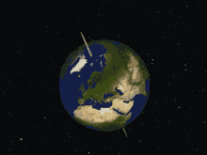
ছবিতে কী কী দেখতে পাচ্ছো ?
পৃথিবী
পৃথিবী

Slide 6
পাঠ ঘোষণা
পৃথিবীর গতি

Slide 7
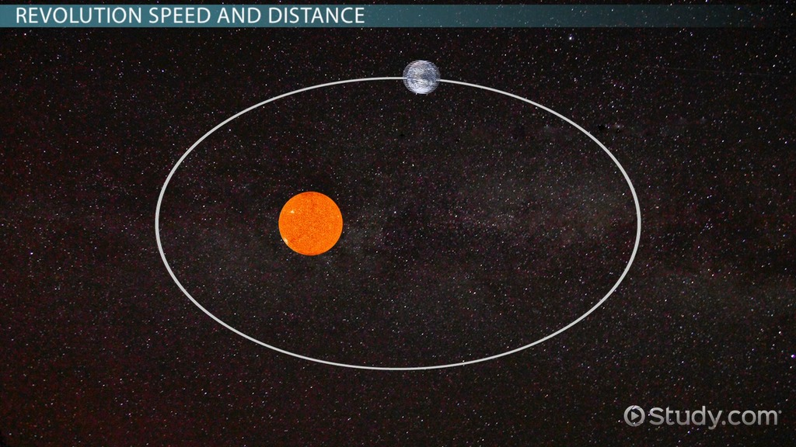
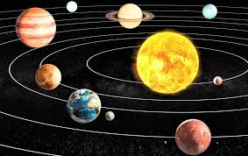
ছবিতে কী কী দেখতে পাচ্ছি?
যে পথে পৃথিবী ও অন্যান্য গ্রহসমূহ সূর্যকে আবর্তন করে তাকে কক্ষপথ বলে।

Slide 8
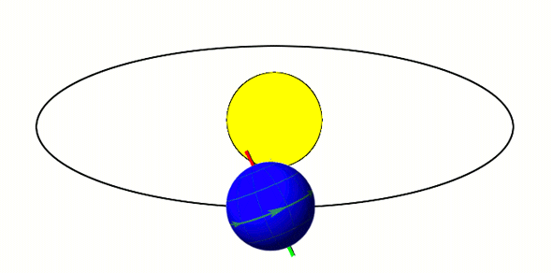
নিচের চিত্রটি ভালোভাবে লক্ষ্য করো
কক্ষপথ

Slide 9
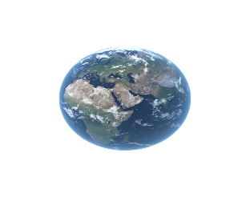
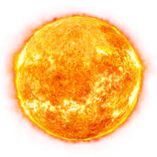
নিচের চিত্রটি ভালোভাবে লক্ষ্য করো

Slide 10
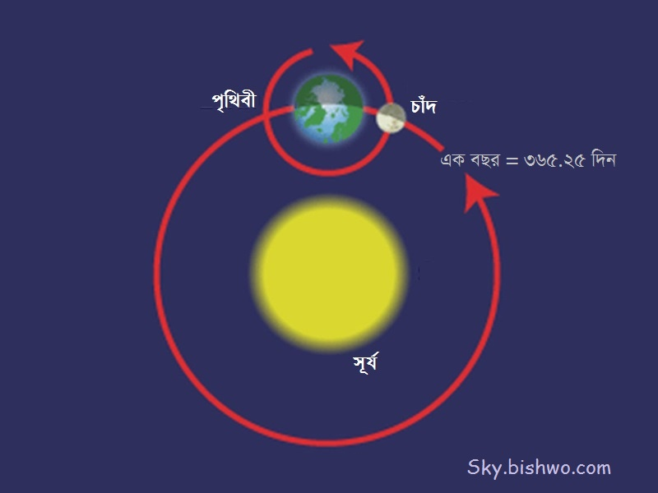
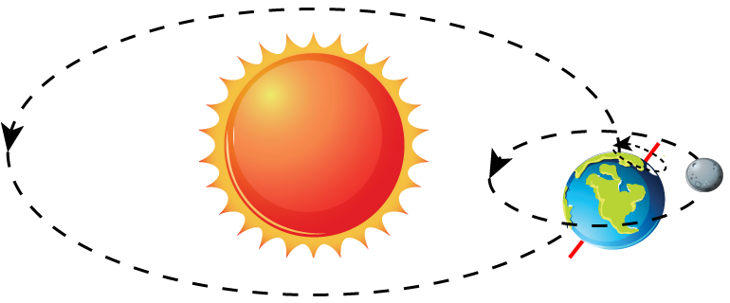
নিজ অক্ষের ওপর পৃথিবীর এই ঘুর্ণায়মান গতিকে পৃথিবীর আহ্নিক গতি বলে।

Slide 11
চিত্রটি ভালোভাবে লক্ষ্য করো
সূর্য
পৃথিবী
সূর্যের চারদিকে নির্দিষ্ট কক্ষপথে পৃথিবীর আবর্তনকে বার্ষিক গতি বলে।

Slide 12
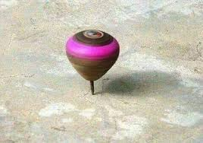
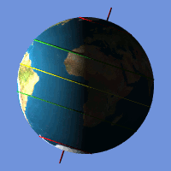
কোনো বস্তুর কেন্দ্র বরাবর ছেদকারী কাল্পনিক রেখাকে অক্ষ বলে।

Slide 13
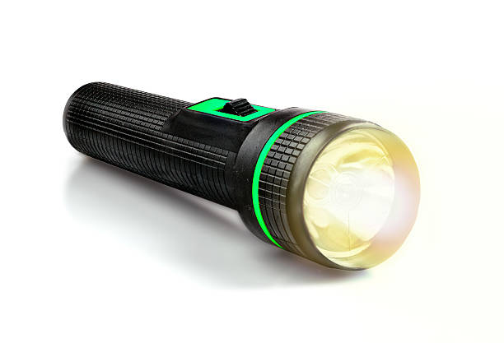
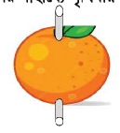
জোড়ায় কাজ
দুজন শিক্ষার্থী আসো। একজন একটি টর্চ লাইট ও একটি কাঠিসহ কমলা ধরে দাঁড়াও এবং অপরজন পৃথিবীর আহ্নিক গতি ও বার্ষিক গতি দেখিয়ে বলো।

Slide 14
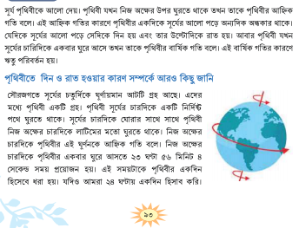
পাঠ্য বইয়ের সাথে সংযোগ

Slide 15
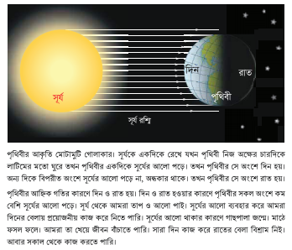
পাঠ্য বইয়ের সাথে সংযোগ

Slide 16
সারসংক্ষেপ
যে পথে পৃথিবী ও অন্যান্য গ্রহসমূহ সূর্যকে আবর্তন করে তাকে কক্ষপথ বলে।
নিজ অক্ষের ওপর পৃথিবীর এই ঘুর্ণায়মান গতিকে পৃথিবীর আহ্নিক গতি বলে।
অক্ষ হলো কোনো বস্তুর কেন্দ্র বরাবর ছেদকারী কাল্পনিক রেখা।

Slide 17
লিখিত মূল্যায়ন
১। পৃথিবীর গতি কয় ধরনের?
২।কক্ষ পথ বলতে কি বুঝায়?

Slide 18
১। সূর্যের চারদিকে একবার ঘুরে আসতে পৃথিবীর কত দিন সময় লাগে?
২। পৃথিবী যদি সূর্যের চারপাশে না ঘুরতো তাহলে পৃথিবীতে কী ঘটতো বলে তুমি মনে করো?
বাড়ির কাজ

Slide 19
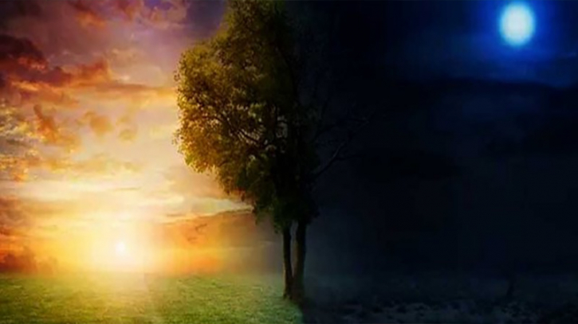
ধন্যবাদ

